Slide 1



Thứ … ngày … tháng … năm 2022

Slide 2



Slide 3
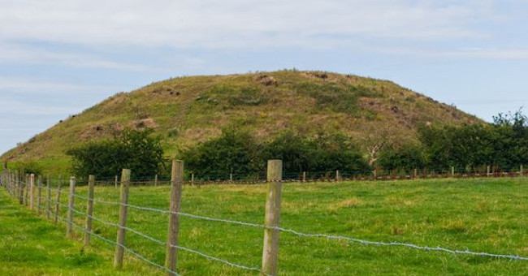
Gò: khoảng đất nổi cao lên giữa nơi bằng phằng

Slide 4
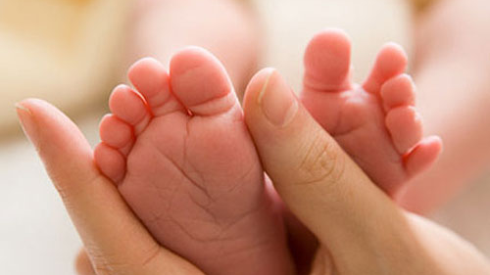
Búng (chân): dùng lực của chân để tạo ra âm thanh

Slide 5
Tanh tách: từ mô phỏng tiếng vật cứng và mảnh bật vào nhau liên tiếp nghe giòn và thanh

Slide 6
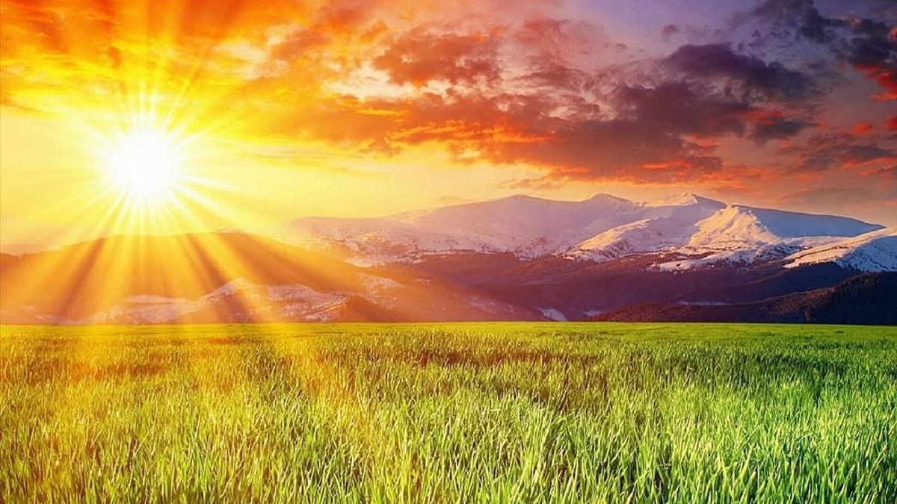
(Nắng) huy hoàng: (nắng) rực rỡ và rất đẹp.

Slide 7
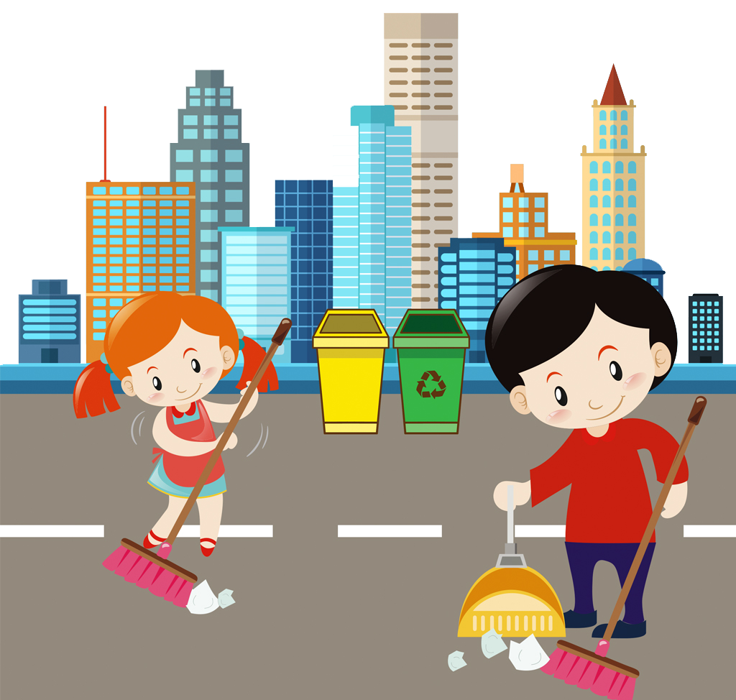





Bảo vệ môi trường
Học tiếp

Slide 8

1. Trong bài đọc, các nhân vật tranh luận với nhau điều gì?
Các nhân vật tranh luận với nhau về việc ngày như thế nào là ngày đẹp?

Slide 9
2. Theo giun đất và châu chấu ngày như thế nào là đẹp?
- Theo châu chấu, trên trời không một gợn mây, mặt trời tỏa nắng huy hoàng là một ngày đẹp.
- Theo giun đất, mưa bụi và những vũng nước mới là một ngày đẹp.

Slide 10
3. Vì sao bác kiến phải chờ đến khi mặt trời lặn mới biết ngày như thế nào là đẹp?
Theo em, bác kiến phải đợi đến tối mới biết ngày như thế nào là đẹp vì phải đến tối thì bác kiến mới biết công việc của bác ấy có hoàn thành tốt hay không.

Slide 11
4. Đóng vai một nhân vật trong bài để nói về ngày như thế nào là đẹp.
- Theo châu chấu: trên trời không một gợn mây, mặt trời tỏa nắng huy hoàng
- Theo giun đất: mưa bụi và những vũng nước đục, đó mới là một ngày tuyệt đẹp.
- Theo bác kiến: ngày đẹp là ngày bác đã làm việc rất tốt và tối có thể nghỉ ngơi thoải mái.

Slide 12
5. Theo em, ngày đẹp là ngày như thế nào?
Theo em, ngày đẹp là ngày có thời tiết thuận lợi, em gặp được nhiều niềm vui và may mắn.

Slide 13

Câu chuyện kể về châu chấu, giun đất và Kiến. Châu chấu và giun đất có ý kiến riêng về một ngày đẹp. Chúng bèn tới tìm kiến nhờ phân xử. Kiến cho rằng ngày đẹp là ngày có thể làm được nhiều việc có ích.

